Slide 1
Pavouci
Opakování – výskyt v ČR

Slide 2
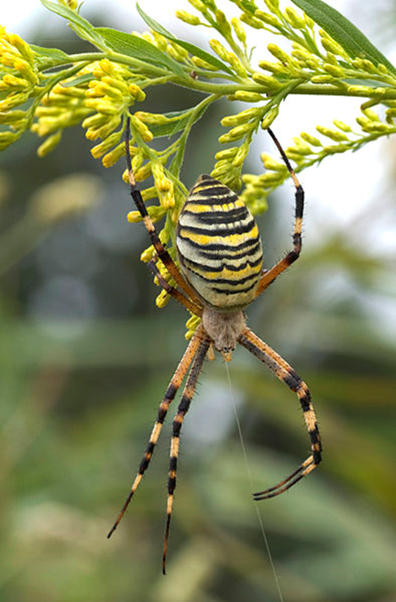
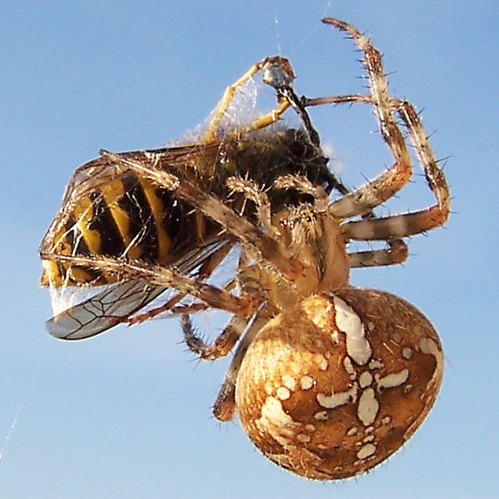
Křižáci

Slide 3
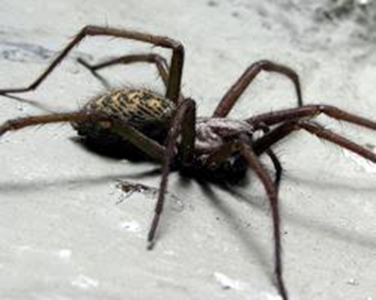
pokoutníci

Slide 4
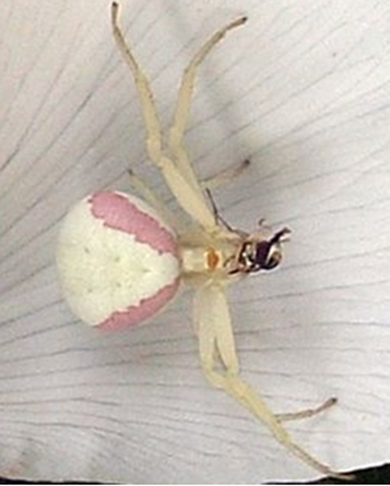
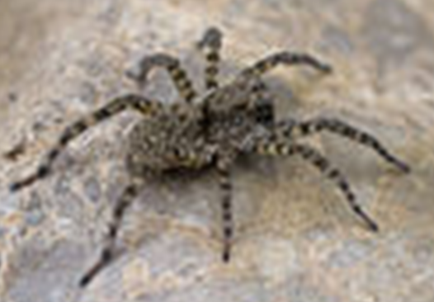
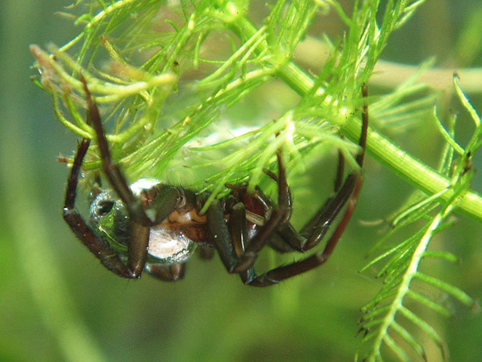

Slide 5
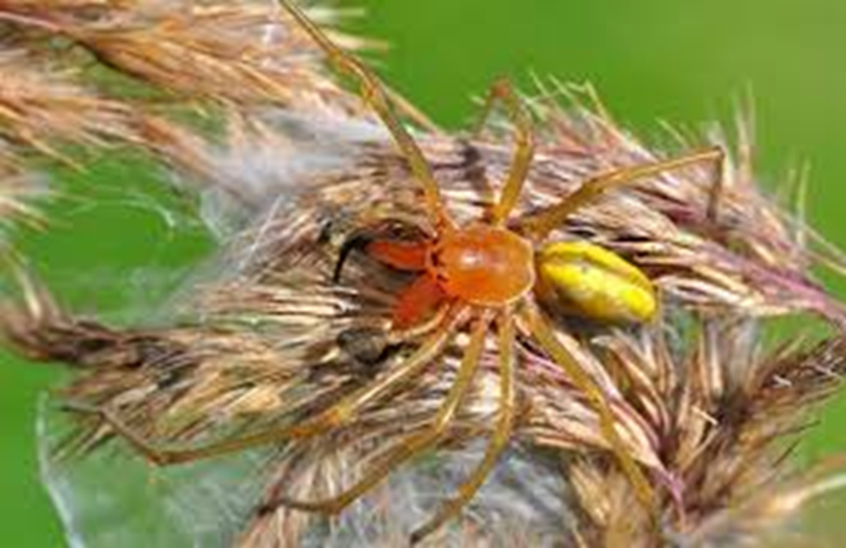

Slide 6
Pavouci ve světě

Slide 7
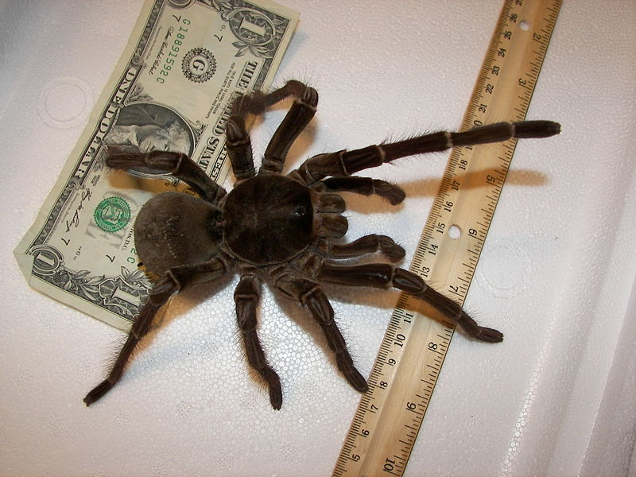
Sklípkan největší
největší a nejtěžší pavouk na světě
délka 120 mm, hmotnost 250 g, 30 let samice,4- 5 let samec (10% dospělost)
jed není příliš účinný pro teplokrevné živočichy vážící více než 0,5 kg
https://www.youtube.com/watch?v=24wsRGSNhuc (1:44. 3:00, 26:00, 36:50)

Slide 8
SKLÍPKÁNEK – TŘI DRUHY V ČR, 2 CM, V NOŘE CELÝ ŽIVOT, KOŘIST NA OKRAJI NORY

Slide 9
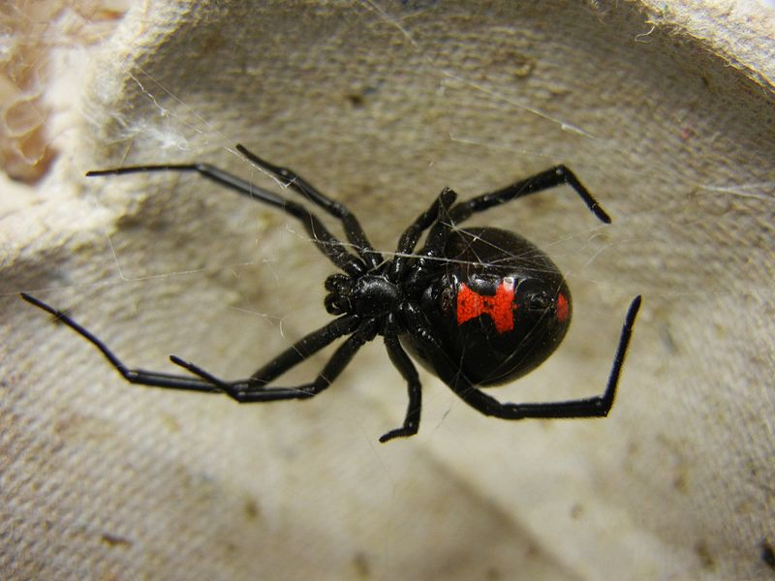
Snovačka jedovatá
známá pod názvem černá vdova
velmi jedovatý pavouk v Austrálii, Severní a Střední Americe
https://www.youtube.com/watch?v=vjno0YQZh_w
(10:15)
https://www.youtube.com/watch?v=vjno0YQZh_w

Slide 10
Pavouci ve světě- zápis
Sklípkani-
největší, nejtěžší pavouci, pavučina pod zemí, hodně brv-sluch, hmat ,chuť
J. Amerika
Snovačky
- černé vdovy, červené skvrny na zadečku, samečka zabijí,
Amerika, Austrálie
DÚ – OPAKOVÁNÍ TĚLA PAVOUKŮ, BUDE KVÍZ V PONDĚLÍ.

Slide 11
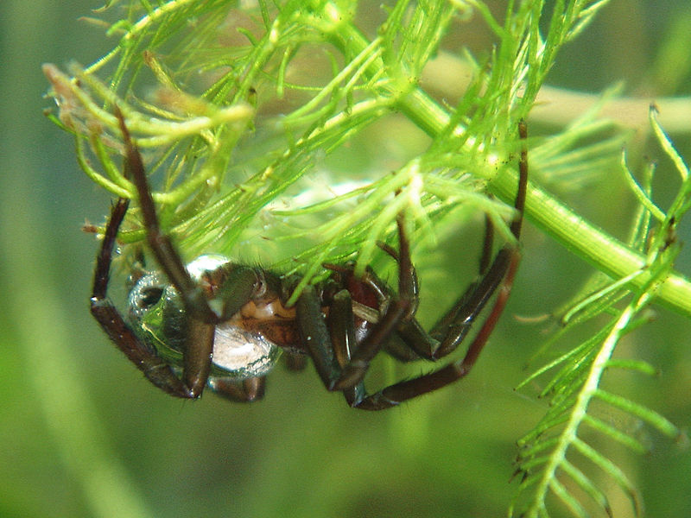
Zopakuj si:
Z jakých částí se skládá tělo pavouků?
Kolik párů končetin mají pavouci?
K čemu slouží snovací bradavky?
Co je kokon?
Který pavouk je na obrázku?
a)
b)
c)

Slide 12
Řešení
Z hlavohrudi a zadečku.
4 páry končetin
V nich se tvoří tekutina, která na vzduchu tuhne a tvoří pavučinové vlákno.
Zámotek z pavučiny, který chrání oplozená vajíčka.
a) vodouch stříbřitý b) křižák obecný c) běžník kopretinový

